Slide 1
ADEGUATA VERIFICA DELLA CLIENTELA

Slide 2
Evoluzione normativa
1989 – Financial Action Task Force
2007 – D.lgs. 231/2007
Nasce l’organizzazione intergovernativa per il contrasto del riciclaggio a livello nazionale e internazionale
L’ordinamento italiano recepisce la III Direttiva comunitaria
2005 – Direttiva 2005/60/CE
2015 – Direttiva 2015/849/CE
III Direttiva AML
IV Direttiva AML

Slide 3
Evoluzione normativa
2017 - D.lgs. 90/2007
2018 – Direttiva 2018/843/UE
L’ordinamento italiano recepisce la IV Direttiva comunitaria
V direttiva AML
2018
2019
Indicazioni sugli adempimenti previsti dal D.lgs. 90/2017 per gli enti creditizi e finanziari
Disposizioni attuative in materia di adeguata verifica alla clientela

Slide 4
Il RISK BASED APPROACH Cosa prevedono le direttive comunitarie?
Realizzazione di modelli organizzativi interni di valutazione del rischio AML
Collaborazione attiva con le Autorità di vigilanza
Rafforzamento del percorso di adeguata conoscenza del cliente
PROFILATURA CLIENTELA: previsione di classi di rischio a crescente estensione degli obblighi normativi
RISK ASSESSMENT 🡺 CALCOLO RISCHIO RESIDUO

Slide 5
Overview Adeguata verifica della clientela
Identificazione del cliente
Previsione di misure rafforzate di adeguata verifica
Identificazione del titolare effettivo e del cliente diverso da persona fisica
Identificazione degli ambiti di applicazione per tipologia di rapporto e prodotto
Calcolo Rischio Residuo
Rischio inerente e vulnerabilità
Fattori di rischio
Controllo costante del rapporto
Fattori di basso o elevato rischio

Slide 6
Supranational Risk Assessment
1. Rischio inerente
2. Vulnerabilità
3. Rischio residuo
Valutazione del livello strategico della minaccia associata allo specifico settore.
Livello di vulnerabilità dello specifico scenario sulla base delle misure di salvaguardia.
Media ponderata di rischio inerente (40%) e vulnerabilità (60%).

Slide 7
Come adempiere alle direttive? La nostra soluzione
PROFILA
IL NOSTRO SOFTWARE CONSENTIRA’ DI CLASSIFICARE E MONITORARE LA CLIENTELA IN OTTEMPERANZA A QUANTO RICHIESTO DALLA DISPOSIZIONE DI ADEGUATA VERIFICA

Slide 8
Profila
FASI DI CALCOLO
‹#›

Slide 9
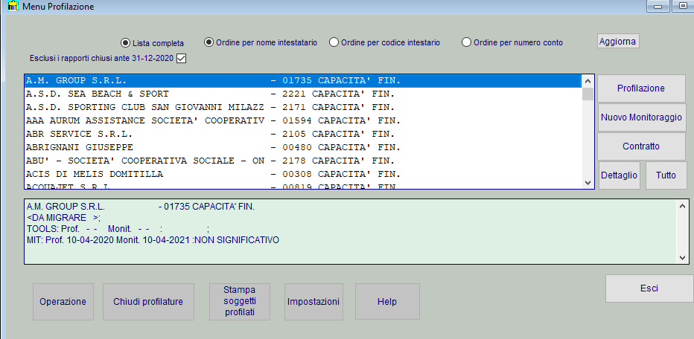
Una sola anagrafica
Il modulo sarà collegato sia al vostro gestionale sia all’anagrafica AUI così da consentire una copertura completa dei soggetti da verificare.
Sarà possibile visualizzare, oltre che lo specifico intestatario, anche i singoli conti.

Slide 10
Tutte le informazioni con un clic
La selezione di un nominativo consente l’immediata visualizzazione di un riepilogo completo della posizione e l’accensione di alert in caso di necessario intervento (cliente da profilare, prossimo monitoraggio, ecc.)

Slide 11
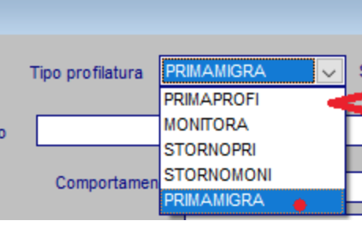
Importazioni automatiche
In caso di precedenti profilature sarà possibile importare le informazioni senza il ricalcolo del rischio. Sarà così possibile utilizzare un unico tool senza perdere nessuna informazione.
Allo stesso modo sarà possibile procedere a una prima profilazione senza coinvolgere lo storico.

Slide 12
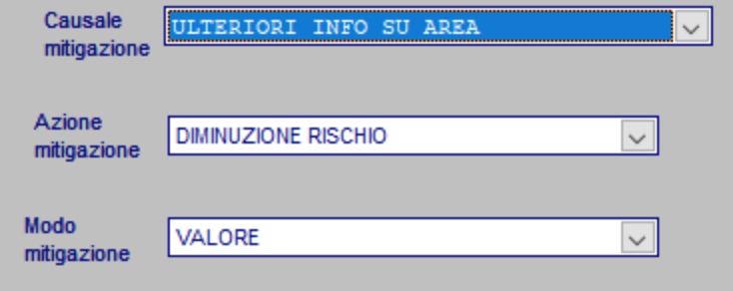
Adeguata verifica
Una volta selezionato il cliente interessato si procederà con l’adeguata verifica tramite una procedura guidata conforme a quanto richiesto dalle direttive. Sarà sufficiente selezionare dai menù a tendina le informazioni del cliente.
In caso di ulteriori dati si potrà mitigare il rischio semplicemente utilizzando l’apposito menù.
Ecco alcune delle campi di profilatura:

Slide 13
Il calcolo
Inseriti tutti i parametri si potrà attivare il processo di calcolo del rischio e ricevere simultaneamente il risultato.
Oltre al rischio inerente sarà possibile definire la vulnerabilità selezionando le policy e le disposizioni interne adottate.
Il rischio definitivo sarà visualizzato insieme al suo dettaglio di calcolo.
Sono possibili varie personalizzazioni, tra cui l’inserimento del calcolo del rischio prudenziale.

Slide 14
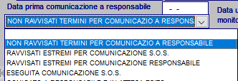
Il monitoraggio
Ottenuto il valore del rischio operativo sarà possibile definire se procedere alla comunicazione ai responsabili qualora i risultati siano elevati. Di fianco alcune delle possibilità presenti sul menù.
La procedura definisce in automatico la data del prossimo monitoraggio.
E’ possibile riportare le informazioni in altri formati ed effettuare varie stampe di inquiry.

Slide 15
Perché sceglierlo
UNA SOLA ANAGRAFICA
MONITORAGGIO COSTANTE
Possibilità di alimentare il software con tutti i gestionali di anagrafica
Automatica definizione dei successivi interventi e utilizzo delle informazioni in diversi formati
TUTTE LE INFORMAZIONI CON UN CLIC
PERSONALIZZABILE
Visualizzazione immediata del report della posizione e di eventuali alert di intervento
E’ possibile adattare il software alle vostre esigenze!
FACILE DA UTILIZZARE
Basterà scegliere le informazioni dai menù a tendina per impostare le varie fasi del calcolo del rischio definitivo.

Slide 16
LIPRAVUS
EMAIL lipravus@gmail.com
TELEFONO 0517-962839 3480984763
CONTATACI PER UNA DEMO ILLUSTRATIVA

